Slide 1
Medicamente
Prof. Adriana Fodor

Slide 2
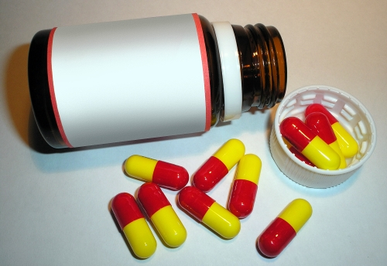
Informatii Introductive
Medicament
Este orice compus sau amestec de compusi chimici (naturali sau de sinteza),administrat sub forma de comprimate,capsule sau solutie cu scopul de a ameliora sau vindeca

Slide 3
Pana nu demult medicament si drog insemna acelasi lucru : substante folosite pentru a trata boala
Droguri
Pragul la care un medicament devine drog este greu de precizat ; important este ca administrararea de medicamente sa fie facuta cu avizul medicului sau al farmacistului
Drog este asociat subtantelor nocive care creaza dependenta,boala si moarte
Astazi insa exista o diferenta bine stabilita intre acesti 2 termeni

Slide 4
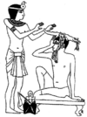
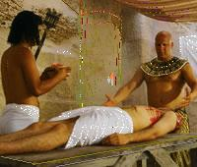
Istoric al medicamentelor
Primele sistematizari in domeniul medicamentului au fost facute de preotii egipteni (2000 i.Hr)
Folosirea painii cu mucegai pentru tratarea ranilor
Experimente prin care egiptenii au descoperit efecte benefice
Folosirea uleiului de ricin,astazi component important in industria farmaceutica
Folosirea esentei de mac pentru calmarea durerilor

Slide 5
Clasificarea medicamentelor:
Exista mai multe tipuri de medicamente:
-antibiotice,
- analgezice,
- tranchilizante,
- antidepresive,
- antihistamice,
- anestezice,etc.
Antibioticele sunt medicamente folosite in scopul distrugerii(medicamente bactericide) sau inactivarii(medicamente bacteriostatice) bacteriilor si germenilor din organism.
Aspirina si paracetamolul au efecte analgezice,antipiretice,antiinflamatoare

Slide 6
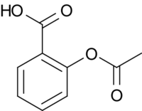
Aspirina
C₆H₄(OOCCH₃)CO₂H
Formula chimica
Aspirina, sau acidul acetilsalicilic, este un medicament antiinfla- mator non-steroidian din familia salicilaților,
In cantitati mari este nociva : provoaca ulcere stomacale,boli ale ficatului si reduce concentratia de vitamina A
folosit în general ca un analgezic minor, ca antipiretic, sau ca antiinflamator
Compusul natural se gaseste in coaja de salcie

Slide 7
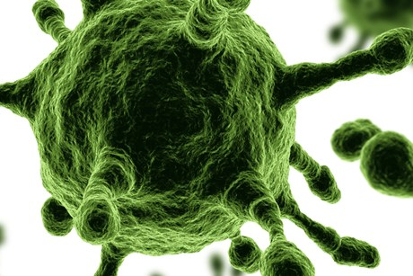
MEDICAMENTE ANTIBACTERIENE
Prin descoperirea microbilor,de catre Luis Pasteur si a bacilului care provoaca turbeculoza (numit bacilul Koch) s-a deschis o noua directie de cercetare : omorarea microbilor prin orice mijloace
Sulfamide
Antibiotice

Slide 8
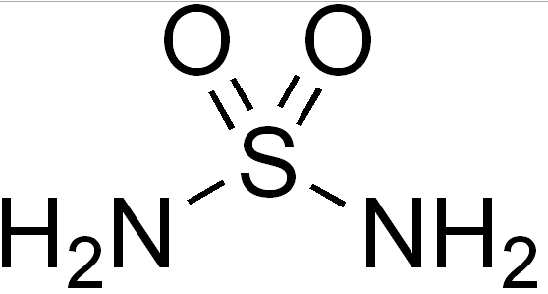
Sulfamide
H₂NSO₂NH₂
Sulfamidele sunt amide, derivate ale acidului p-aminobenzensulfonic, denumite curent sulfanilamide
Această clasă de substanțe medicamentoase a avut cel mai mare succes chimioterapeutic
Informatii generale
Acest grup de medicamente chimioterapeutice împiedică înmulțirea și scade vitalitatea microorganismelor
În decada care a urmat descoperirii sulfamidei au fost sintetizate și cercetate peste 5400 de substanțe.

Slide 9
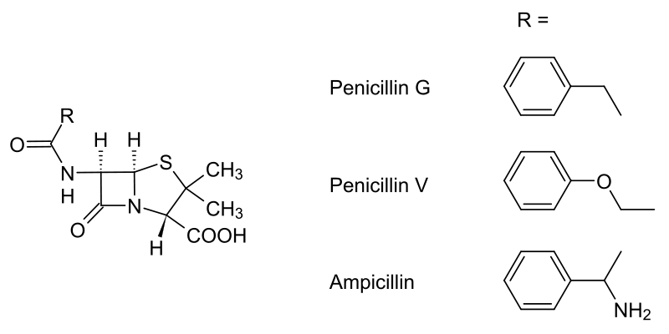
Antibiotice-Penicilina
formula chimică C₉H₁₁N₂O₄S

Slide 10
Informatii legate de PENICILINA
Descoperirea ei îi este atribuită lui Alexander Fleming (1928)
Penicilina acționează în special asupra bacteriilor gram pozitive
Există două forme uzuale de penicilină: Penicilina G și Penicilina V.
Penicilinele sunt indicate in tratamentul infectiilor cu germeni sensibili
Bacteriile devin din ce in ce mai rezistente la peniciline
Penicilina este un antibiotic derivat din fungii penicillium

Slide 11
SFARSIT

